Slide 1


OÂN TAÄP VEÀ CAÂU

Slide 2

Khởi động

Slide 3

Xin chào các bạn, tớ là khủng long Lucy. Hôm nay, rất vui khi được tham gia tiết học LTVC với các bạn.
Chúng mình cùng nhìn lại những kiểu câu đã học qua sơ đồ sau nhé!
Tớ đố các bạn, chúng mình đã học những kiểu câu nào? ^^
Trước khi vào tiết học, chúng mình cùng nhau ôn lại kiến thức cũ nhé!

Slide 4
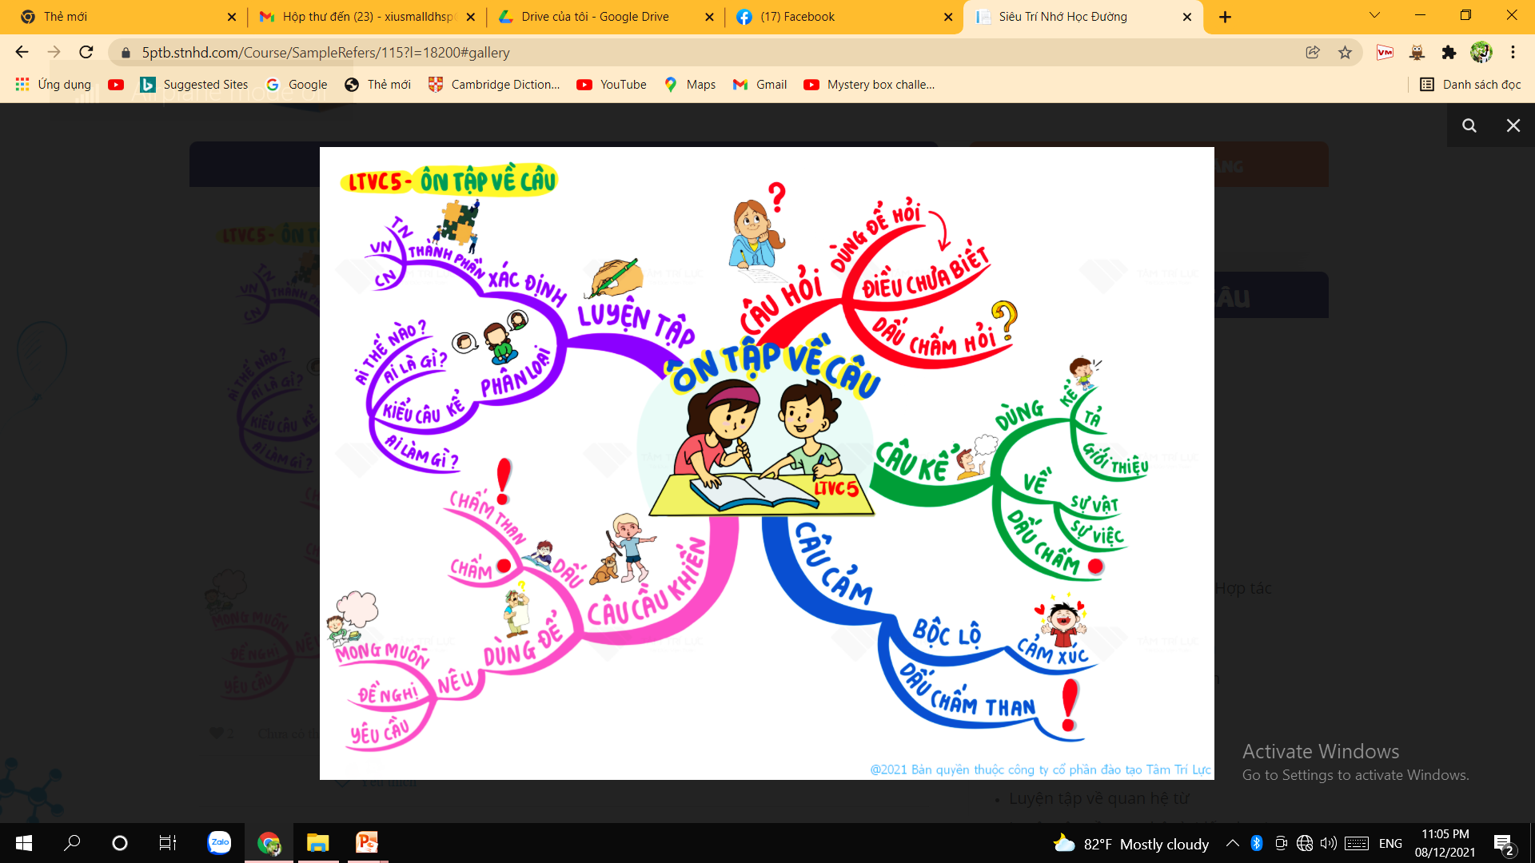
Các bạn thật là giỏi!
Nào! bây giờ chúng mình sẽ cùng nhau
ÔN TẬP VỀ CÂU!

Slide 5


MỤC
TIÊU
- Biết: Hệ thống hóa kiến thức về câu chia theo mục đích nói thông qua sơ đồ tư duy; nhận ra các kiểu câu chia theo mục đích nói theo dấu hiệu của mỗi kiểu câu đó.
- Làm được: Có khả năng phân loại các kiếu câu kể và xác định được thành phần trạng ngữ, chủ ngữ, vị ngữ của câu.

Slide 6

Luyện tập

Slide 7

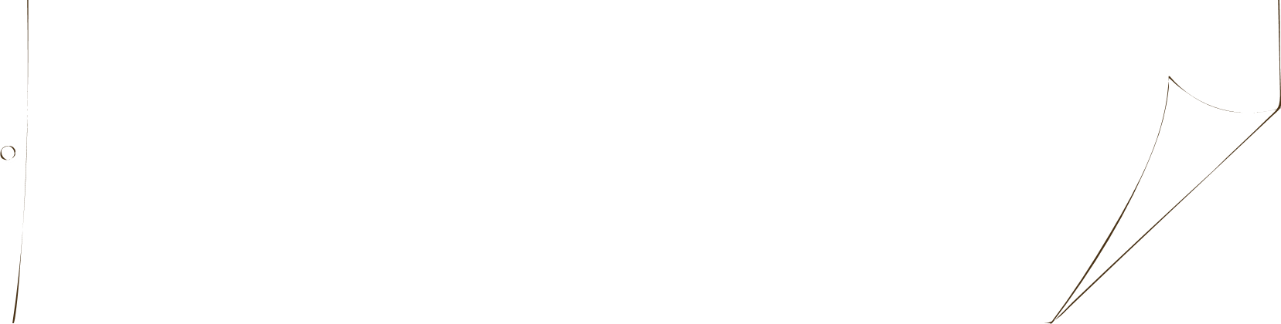
Bài tập 1: Đọc mẩu chuyện vui sau và thực hiện nhiệm vụ nêu bên dưới:
Nghĩa của từ “cũng”
Cô giáo phàn nàn với mẹ của một học sinh:
Cháu nhà chị hôm nay cóp bài kiểm tra của bạn.
Thế thì đáng buồn quá! Nhưng vì sao cô biết cháu đã cóp bài của bạn ạ?
Thưa chị, bài của cháu và bạn ngồi cạnh cháu có những lỗi giống hệt nhau.
Bà mẹ thắc mắc:
Nhưng cũng có thể là bạn cháu cóp bài của cháu?
Không đâu! Đề bài có câu hỏi như thế này: “Em hãy cho biết đại từ là gì.” Bạn cháu trả lời: “Em không biết.” Còn cháu thì viết: “Em cũng không biết”.
Trần Mạnh Thường sưu tầm.
Chúng mình cùng đến với bài tập số 1 nào!

Slide 8
a. Tìm trong mẩu chuyện trên:
- Một câu hỏi
- Một câu kể
- Một câu cảm
- Một câu khiến
b. Nêu những dấu hiệu của mỗi kiểu câu nói trên.

Slide 9
Các kiểu câu
Chức năng
Các từ đặc biệt
Dấu câu
Câu hỏi
Dùng để hỏi về điều chưa biết
Ai, gì, nào, sao, không, …
Dấu chấm hỏi
Câu kể
Dùng để kể, tả, giới thiệu hoặc bày tỏ ý kiến, tâm tư, tình cảm.
Dấu chấm (hoặc)
Dấu hai chấm
Để làm được bài tập, chúng mình cùng quan sát bảng hệ thống kiến thức này nhé!
Câu cảm
Dùng để bộc lộ cảm xúc
ôi, a, trời ơi, ôi chao,…
Dấu chấm than
Câu khiến
Dùng để nêu yêu cầu, đề nghị, mong muốn
Hãy, đừng, chớ, nhờ, đề nghị, …
Dấu chấm than, dấu chấm

Slide 10
Kiểu câu | Ví dụ | Dấu hiệu
Câu hỏi
Câu kể
Câu khiến
Câu cảm
+ Nhưng vì sao cô biết cháu đã
cóp bài của bạn ạ?
+ Nhưng cũng có thể là bạn
cháu cóp bài của cháu?
-Câu hỏi dùng để hỏi điều chưa biết.
- Cuối câu có dấu chấm hỏi (?)
+ Cô giáo phàn nàn với
mẹ của một học sinh:
+ Cháu nhà chị hôm nay
cóp bài kiểm tra của bạn.
+ Thưa chị, bài của cháu và
bạn ngồi cạnh cháu có
những lỗi giống hệt nhau.
+ Bà mẹ thắc mắc:
+ Bạn cháu trả lời:
+ Em không biết.
+ Còn cháu thì viết:
+ Em cũng không biết.
- Câu dùng để kể sự việc
- Cuối câu có dấu chấm hoặc
dấu hai chấm.
Chúng mình cùng chữa bài nào!
+ Em hãy cho biết đại từ là gì?
- Câu nêu yêu cầu, đề nghị.
- Trong câu có từ hãy
+ Thế thì đáng buồn quá!
+ Không đâu!
- Câu bộc lộ cảm xúc.
- Trong câu có các từ quá, đâu.
- Cuối câu có dấu chấm than (!)

Slide 11

Các bạn thật là giỏi. Chúng ta cùng tiếp tục làm bài tập số 2 nào!

Slide 12
Bài tập 2: Phân loại các kiểu câu kể trong mẩu chuyện sau. Xác
Định thành phần của từng câu (chủ ngữ, vị ngữ, trạng ngữ).
Quyết định độc đáo
Cách đây không lâu, lãnh đạo Hội đồng thành phố Nót-tinh-ghêm ở
nước Anh đã quyết định phạt tiền các công chức nói hoặc viết tiếng Anh
không đúng chuẩn. Theo quyết định này, mỗi lần mắc lỗi, công chức bị
phạt 1 bảng. Ông chủ tịch Hội đồng thành phố tuyên bố sẽ không kí bất
cứ văn bản nào có lỗi ngữ pháp và chính tả. Đây là một biện pháp mạnh
nhằm giữ gìn sự trong sáng của tiếng Anh.
Theo báo CÔNG AN NHÂN DÂN

Slide 13
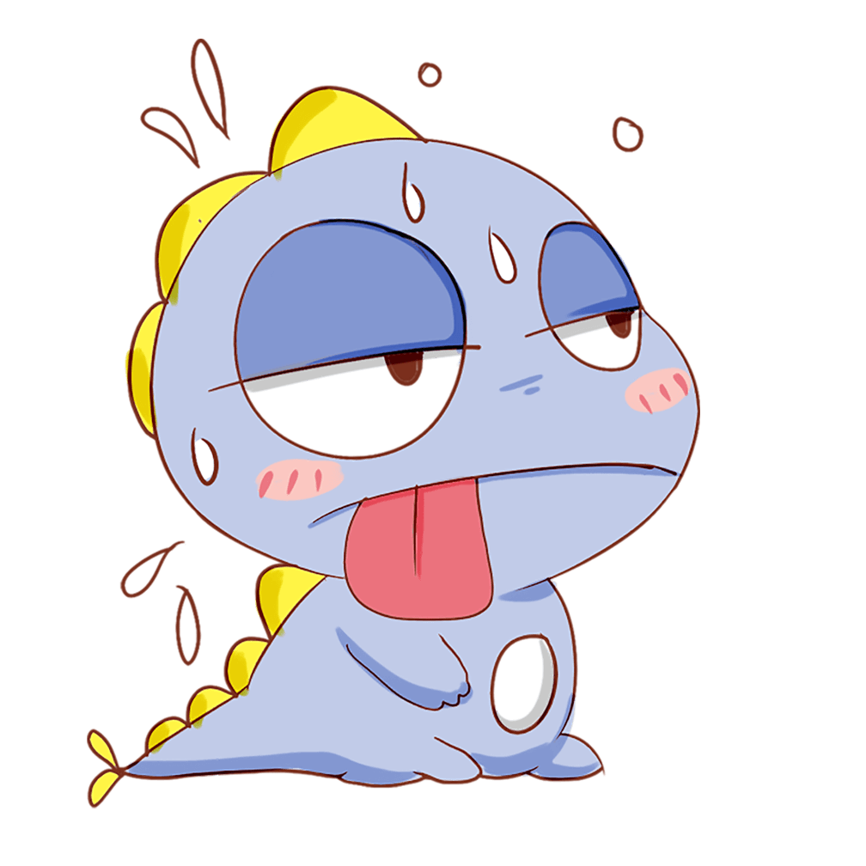
Ôi bài tập này có vẻ hơi phức tạp với Lucy rồi. Phải làm sao bây giờ?

Slide 14

A! Đúng rồi, cô giáo của tớ đã gửi cho chúng mình một bảng hệ thống kiến thức. Chúng mình sẽ cùng nhìn lại để có thể làm bài nhé!

Slide 15
Kiểu câu kể | Vị ngữ | Chủ ngữ
Ai làm gì?
Trả lời câu hỏi Làm gì?
Trả lời câu hỏi Ai (cái gì, con gì)?
Chúng mình cùng ôn lại nhé!
Ai thế nào?
Trả lời câu hỏi Thế nào?
Trả lời câu hỏi Ai (cái gì, con gì)?
Ai là gì?
Trả lời câu hỏi Là gì?
Trả lời câu hỏi Ai (cái gì, con gì)?

Slide 16
Bài tập 2: Phân loại các kiểu câu kể trong mẩu chuyện sau. Xác định thành phần của từng câu (chủ ngữ, vị ngữ, trạng ngữ).
Cách đây không lâu, lãnh đạo Hội đồng thành phố Nót-tinh-ghêm ở nước Anh
đã quyết định phạt tiền các công chức nói hoặc viết tiếng Anh không đúng chuẩn.
TN
CN
Ai làm gì?
VN
Sau khi ôn lại, Lucy đã làm xong bài rồi, chúng mình cùng chữa bài nào!
Ông chủ tịch Hội đồng thành phố tuyên bố sẽ không kí bất cứ văn bản nào
có lỗi ngữ pháp và chính tả.
CN
VN
Theo quyết định này, mỗi lần mắc lỗi, công chức bị phạt 1 bảng.
Ai thế nào?
CN
VN
TN
Đây là một biện pháp mạnh nhằm giữ gìn sự trong sáng của tiếng Anh.
Ai là gì?
CN
VN

Slide 17
Vận dụng

Slide 18




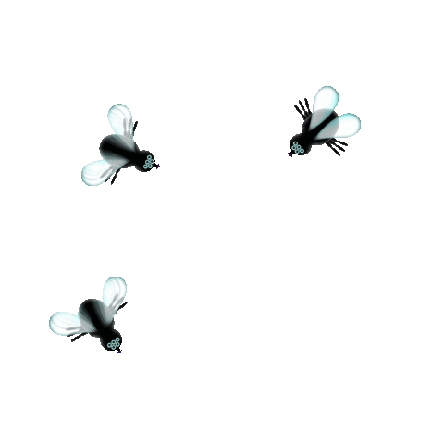

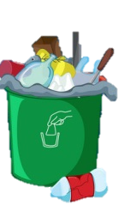
Hôm nay là đến lượt Lucy trực nhật. Nhưng lớp học thật bừa bộn. Các bạn hãy cùng tớ dọn dẹp lớp học nhé!

Slide 19


Câu: “Thật tuyệt vời!” thuộc kiểu câu nào
A. Câu kể
B. Câu cảm
C. Câu khiến

Slide 20
Câu khiến có chức năng gì?
A. Dùng để hỏi điều chưa biết
B. Dùng để bộc lộ cảm xúc
C. Dùng để nêu yêu cầu, đề nghị, mong muốn

Slide 21
Cuối câu kể có dấu gì?
A. Dấu chấm
B. Dấu chấm than
A. Dấu hỏi chấm

Slide 22
Đặt 1 câu hỏi với mục đích khen

Slide 23
Cảm ơn các bạn đã đồng hành cùng Lucy trong tiết học này và giúp tớ giữ sạch lớp học! Tạm biệt và hẹn gặp lại!

